Slide 1
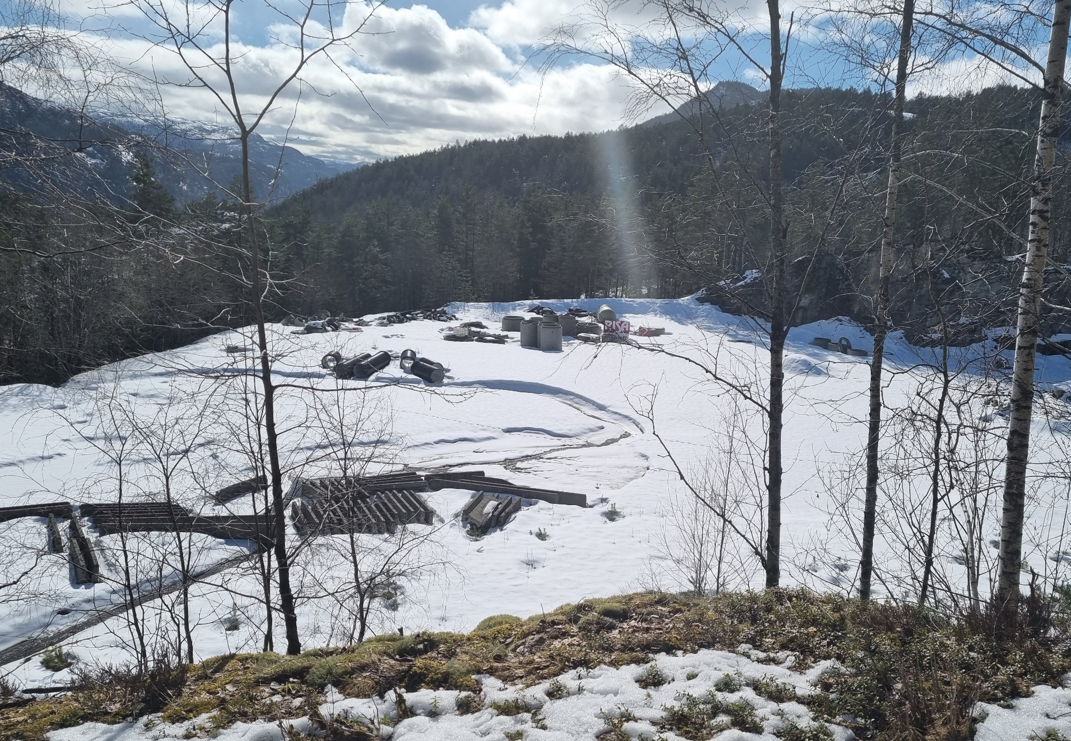
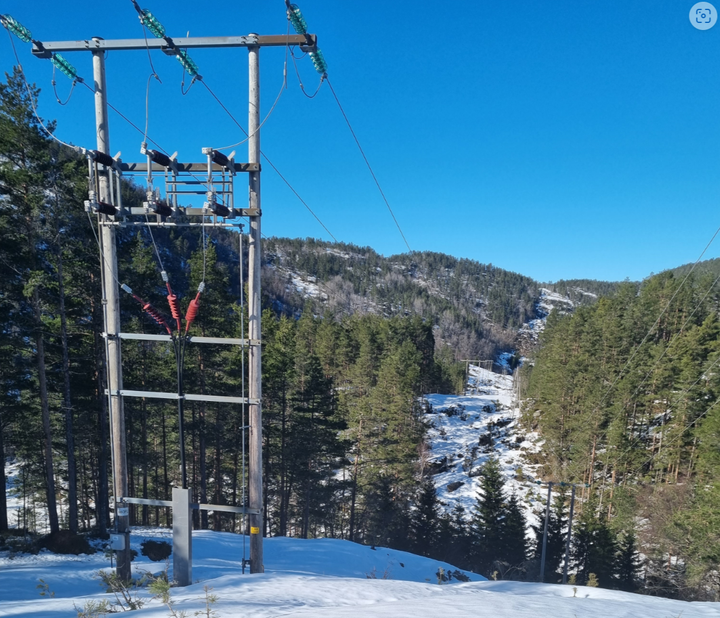
Riving av kraftledning vest for Sirdalsvatnet
Tonstad, 17.8.2023

Slide 2
Agenda
Omfang
Rivingsmetodikk
Riggområder
Kartlagte hensyn og avbøtende tiltak
Fremdriftsplan
Videre prosess
Spørsmålsrunde

Slide 3
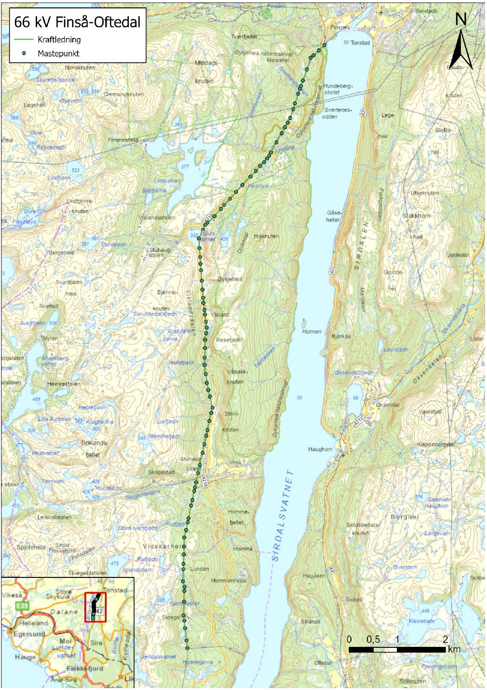
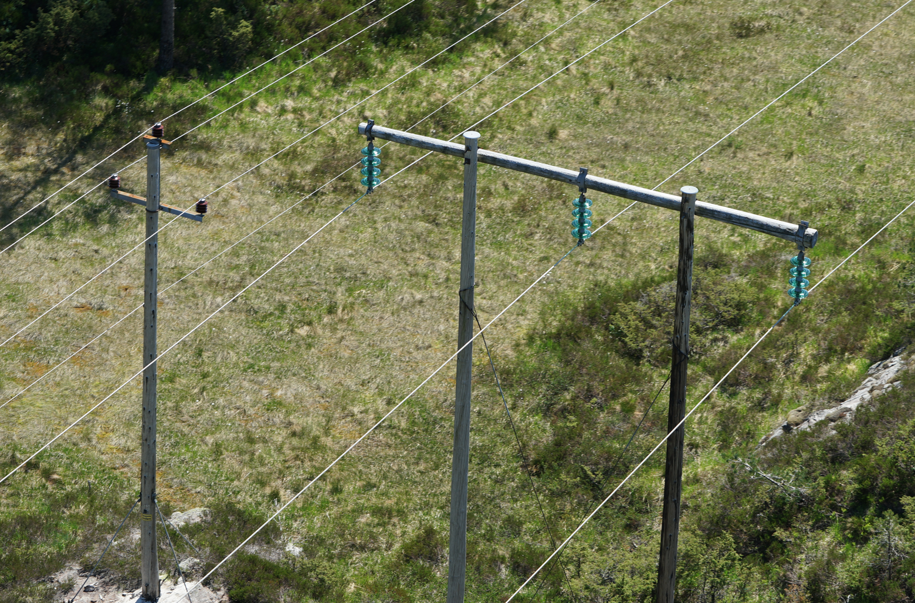
Riving av kraftledning vest for Sirdalsvatnet
66 kV Finså – «Avgang Oftedal»
13,5 km
Tremaster

Slide 4
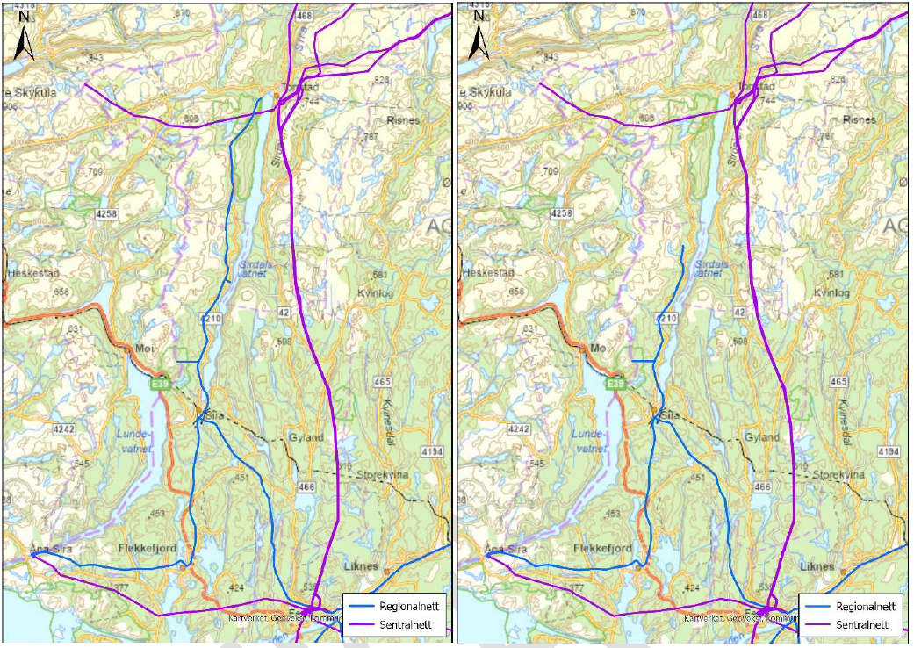
Hvorfor?
Nye transformatorstasjoner og kraftledninger i Tonstadområdet
Kraftledningen har dermed ikke lenger en funksjon i kraftsystemet
Kraftledningen må rives før den faller ned av seg selv
Riving er positivt for alle relevante miljøtemaer

Slide 5
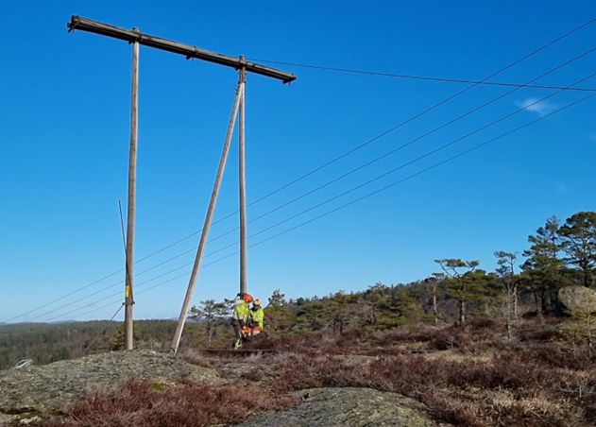
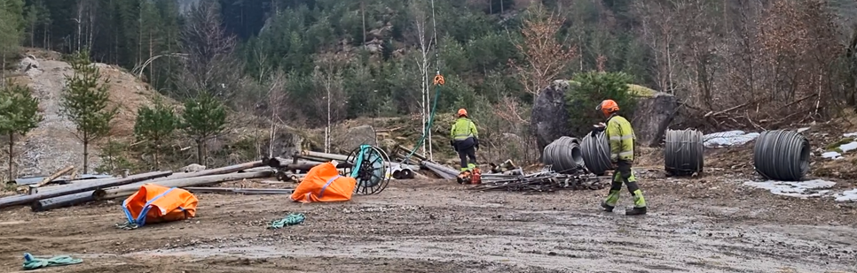


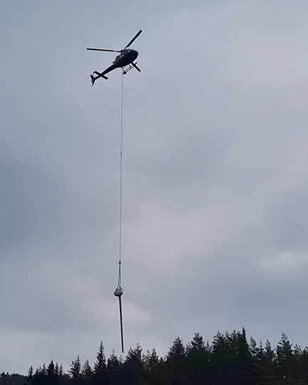
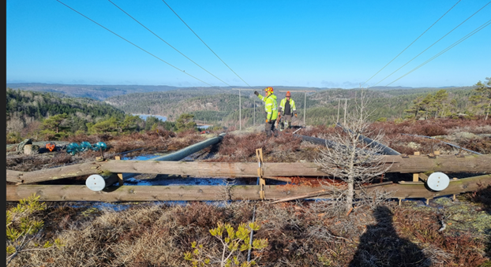

Rivingsmetodikk

Slide 6
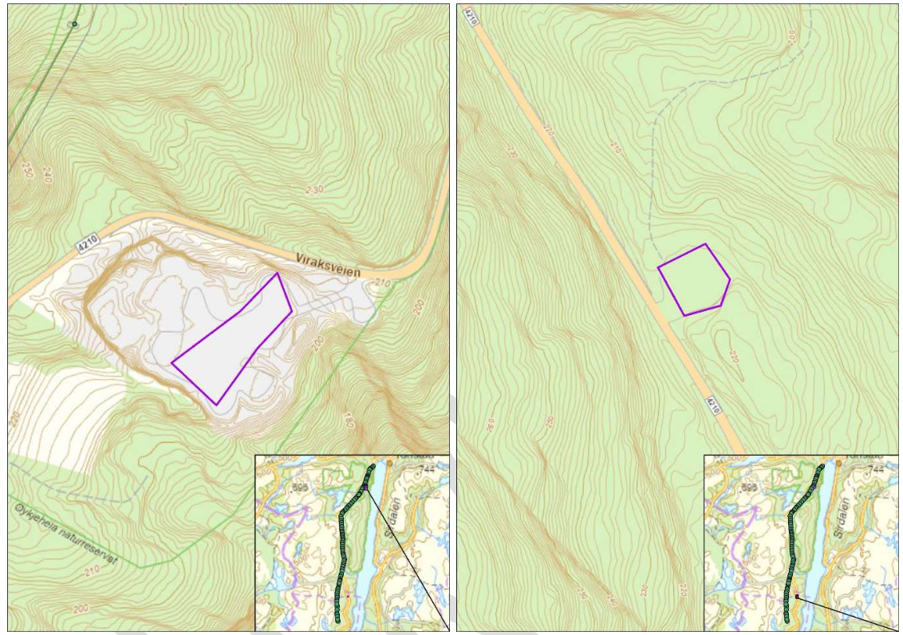
Riggplasser
Steinbrudd i nord
Mindre område i sør

Slide 7
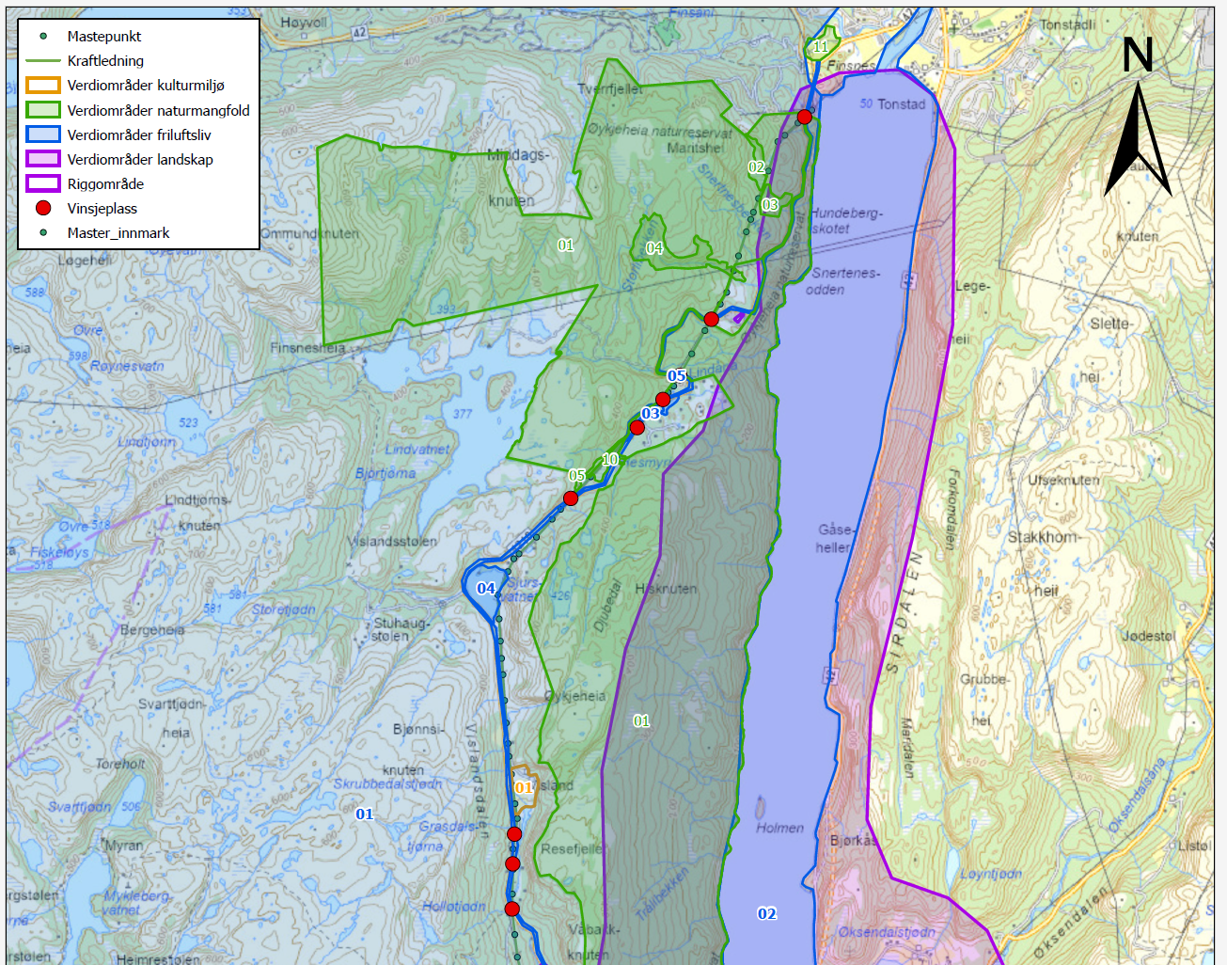
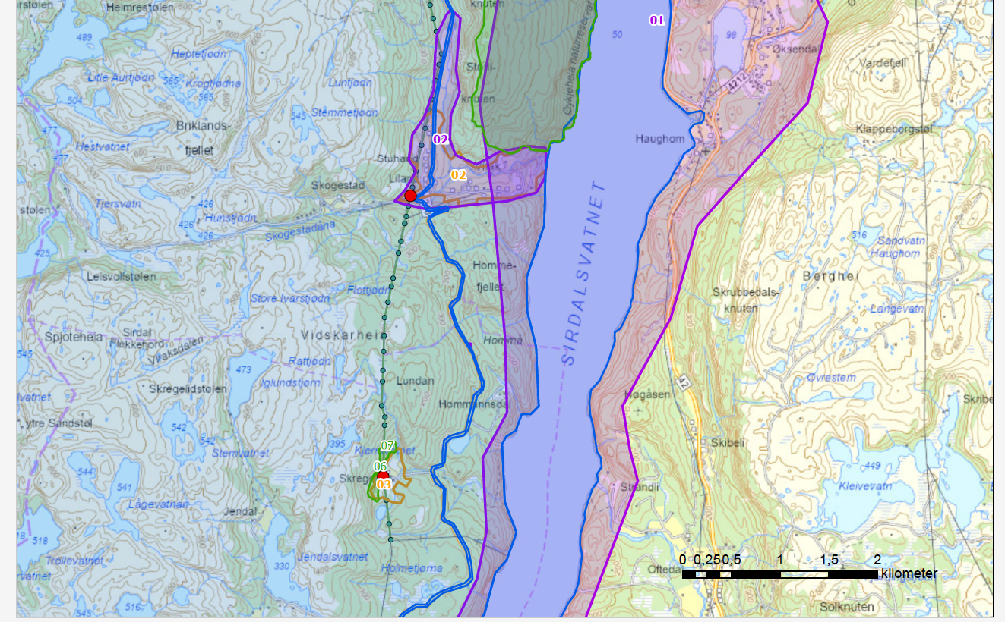
Miljøverdier

Slide 8
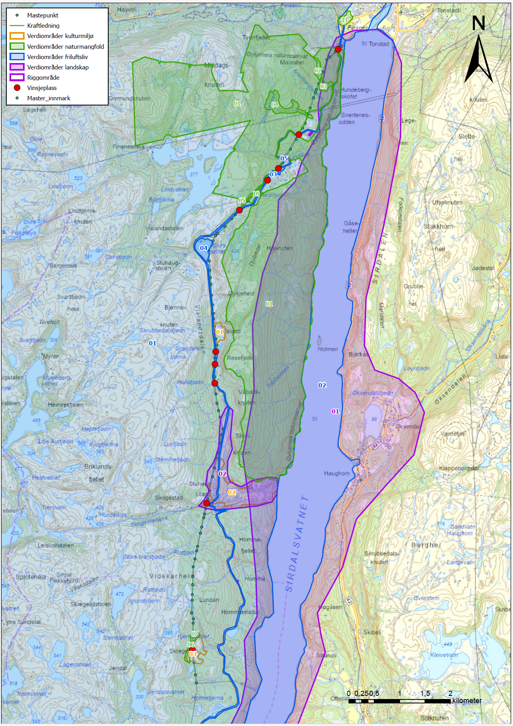
Viktige hensyn
Øykjeheia naturreservat
Rovfugl
Kulturminner
Myr
Fremmede arter

Slide 9
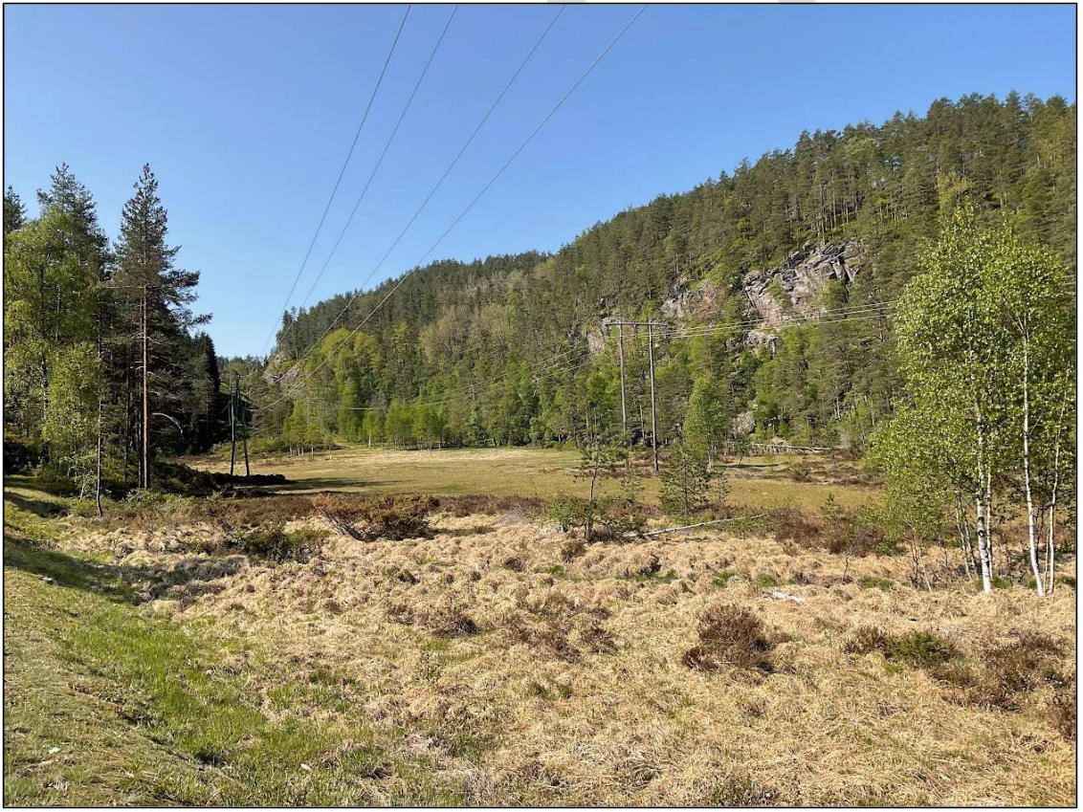
Avbøtende tiltak
Felle- og vinsjemetode som sikrer at det ikke blir skade på vegetasjon
Ikke forstyrrelser innenfor hensynssoner for rovfugl i hekketiden
Helikopterflyging utenfor sårbarhetsperioder for rovfugl
Grenser for hvor lavt helikopter kan fly
Ikke hengende last over bebyggelse
Hensyn til støvplager og annen risiko
Unngå inngrep som kan endre hydrologiske forhold

Slide 10
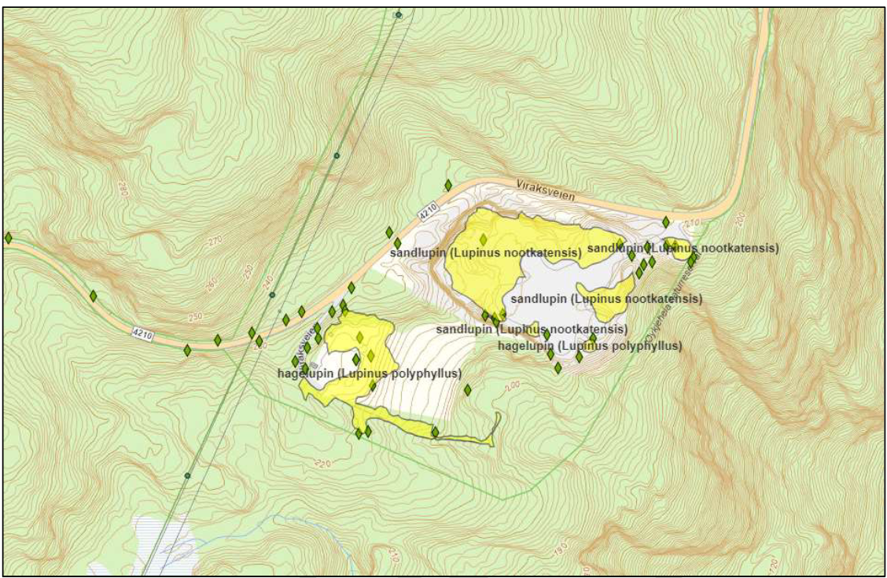
Avbøtende tiltak forts.
Ingen graving med maskin
Master som står i steingjerder kappes uten at steingjerdet skades
Flere tiltak for å unngå spredning av fremmede arter
En rekke tiltak for å unngå forurensning
Skiltplan og eventuelle avbøtende tiltak knyttet til fylkesveien
Tilbakeføring i henhold til NVEs veileder for terrengbehandling
Naturlig revegetering

Slide 11
Prosessen så langt
Intern beslutning om å rive kraftledningen
Intern prosjektering
Rambøll engasjert for å lage rivesøknad med konsekvensutredning
Grunneierprosess
Egen prosess for riggområder
Dialog med kommunene, fylkeskommunen og Statsforvalteren
Dispensasjonssøknad – Øykjeheia naturreservat

Slide 12
Best case framdriftsplan
Aktivitet | Tidspunkt
Utarbeidelse av rivesøknad med tilhørende detaljplan | Q1-Q3 2023
Grunneierprosess riggområder | Q2-Q4 2023
Godkjent rivesøknad ogdetaljplan | Q4 2023
Utførelse | Q1-Q2 2024

Slide 13
Videre prosess
Uttalelser fra relevante myndigheter + svar på dispensasjonssøknad
Rivesøknad med detaljplan sendes inn til NVE
Rivetillatelse/detaljplangodkjenning før nyttår?
«Hurtigspor», sendes ikke på høring
Vedtak fra NVE sendes ut til alle berørte. Vedtaket kan påklages

Slide 14
Spørsmål?

